Slide 1
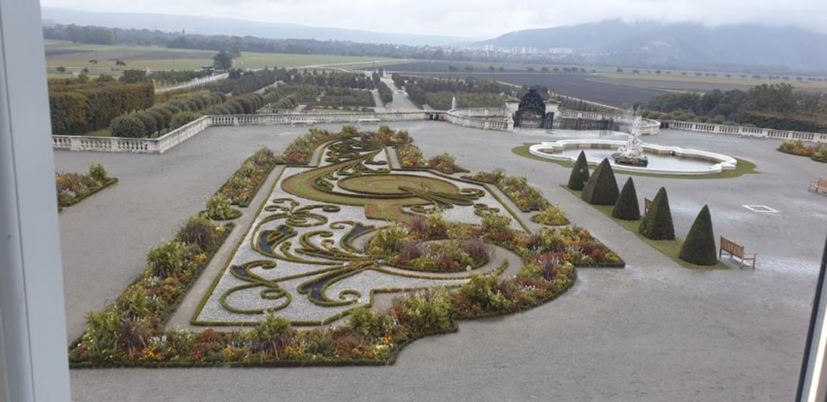
Kertépítészet, barokkból klasszicizmusba
Forrai Erzsébet

Slide 2
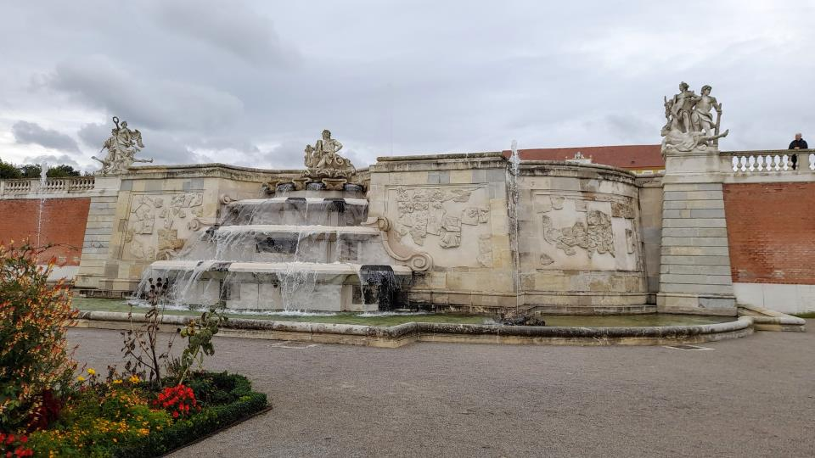
SCHLOSS HOF

Slide 3
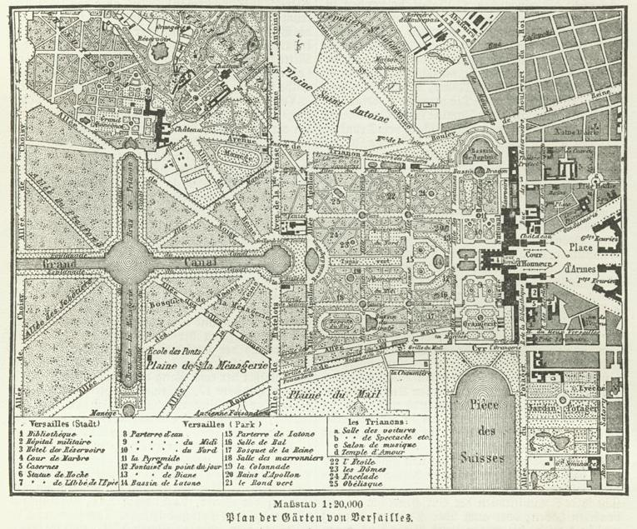
Versailles barokk kertjeinek tervrajza - Versailles Gardens térkép a Meyers enciklopédiából, 1890

Slide 4
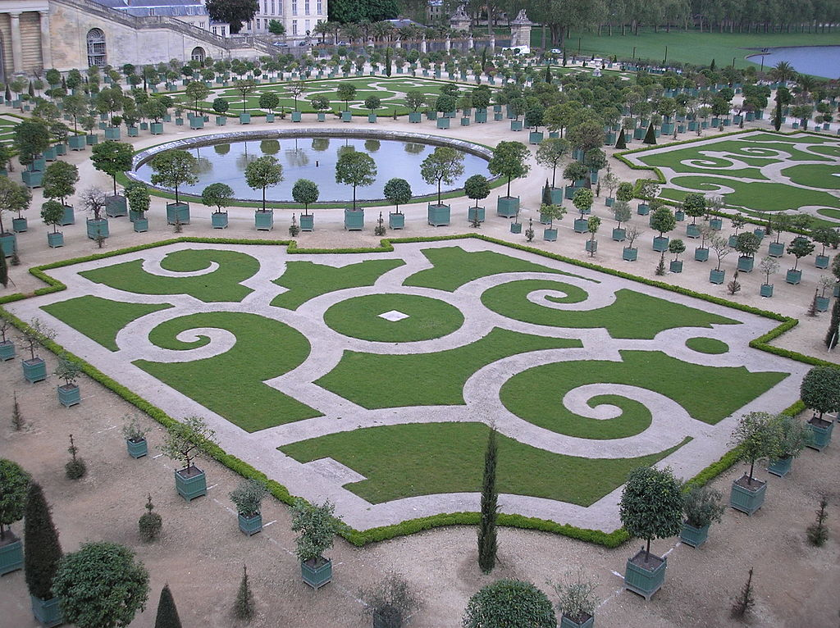
Versailles

Slide 5
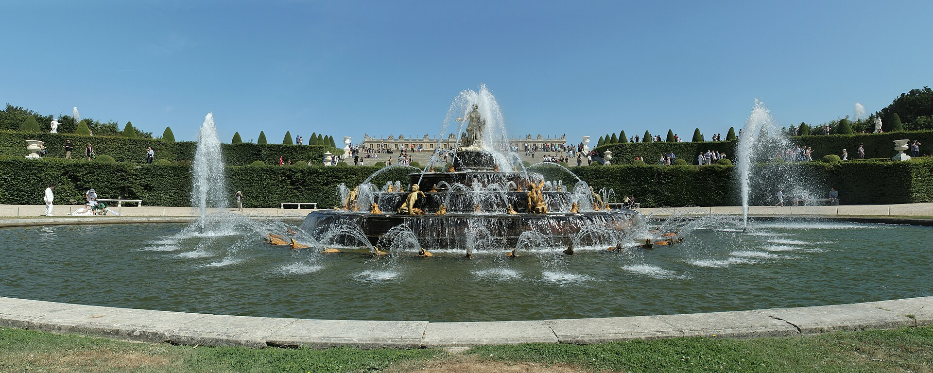
Versailles Park szökőkúttal

Slide 6
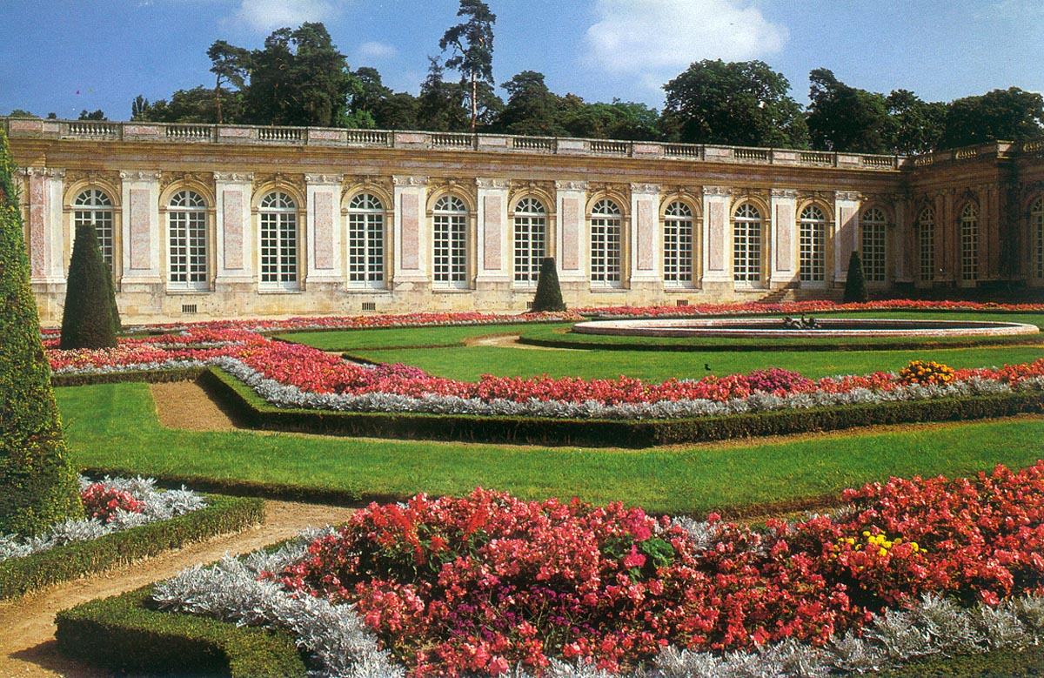
Versailles Grand Trianon

Slide 7
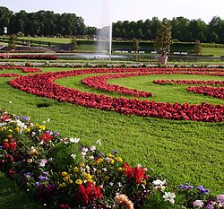
Barokk kert Ludwigsburg

Slide 8
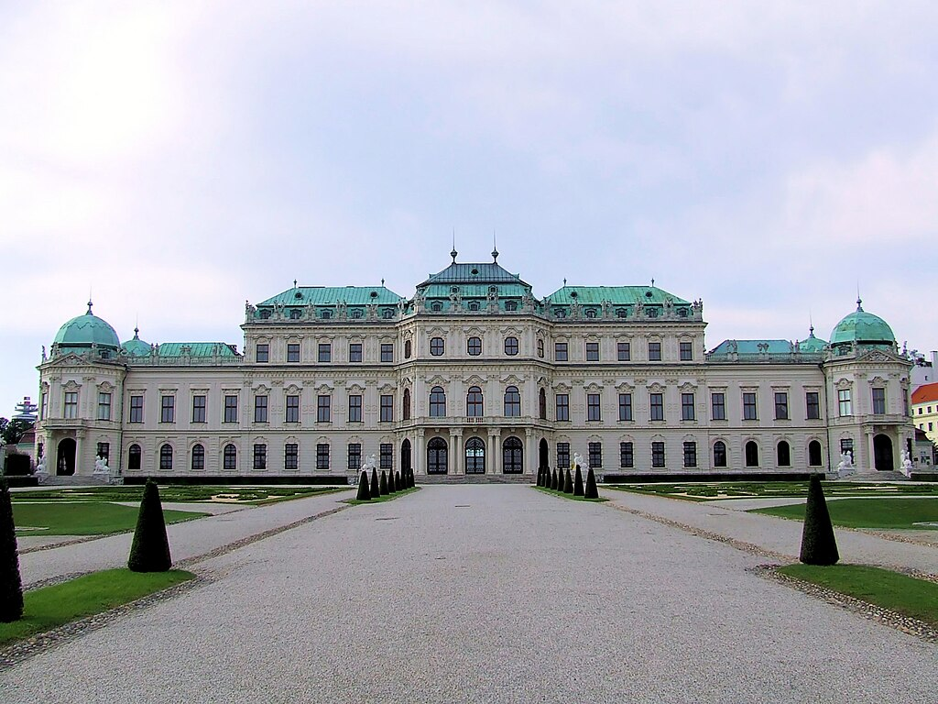
Belvedere Bécs

Slide 9
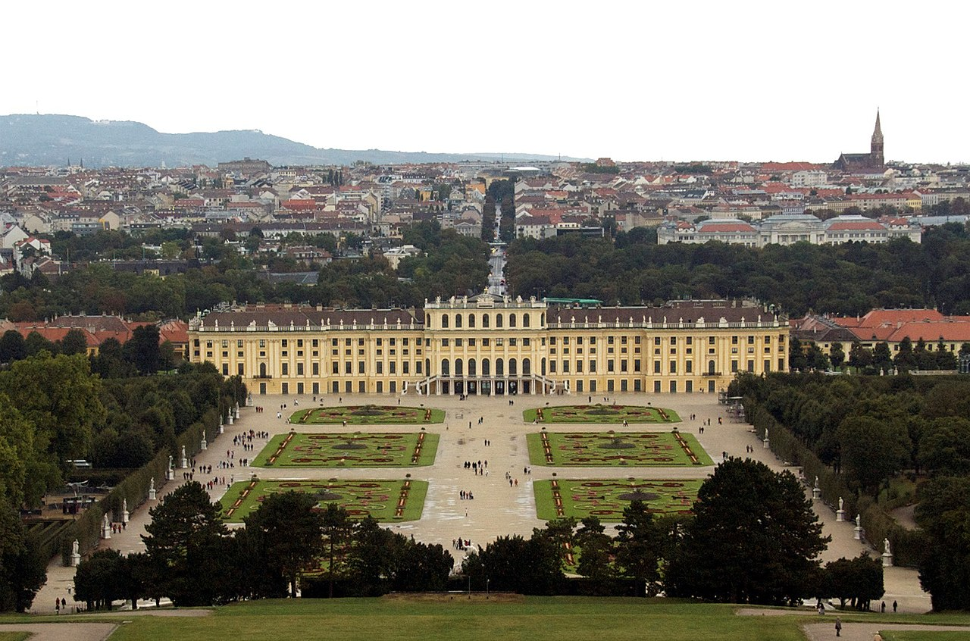
Schönbrunn – kastély és parkja Bécs

Slide 10
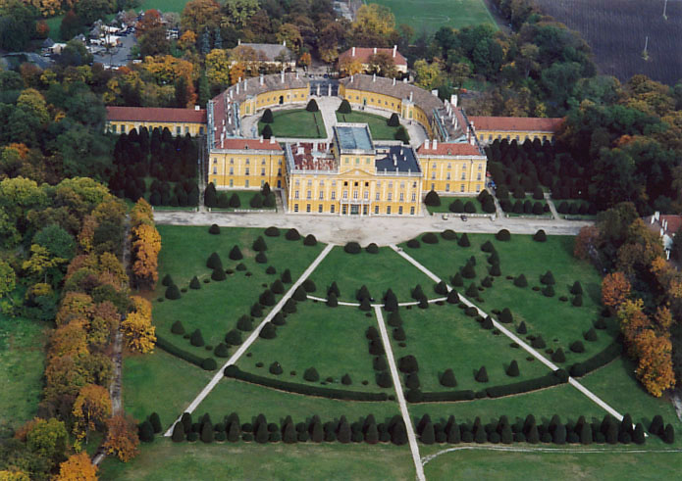
Fertőd, Eszterházy- kastély

Slide 11
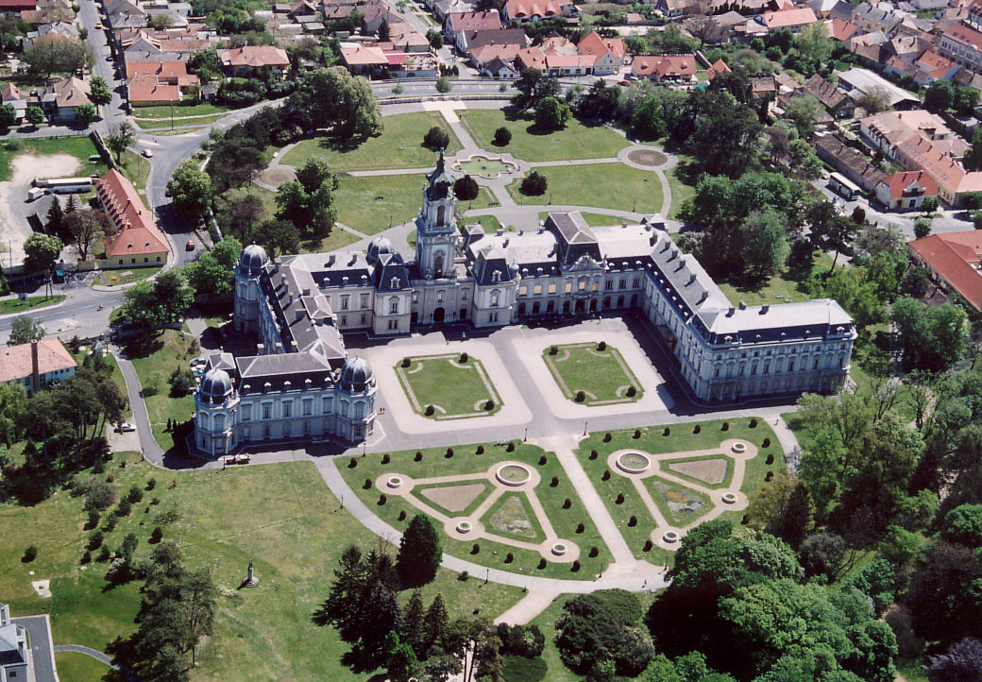
Keszthely Festetics-kastély

Slide 12
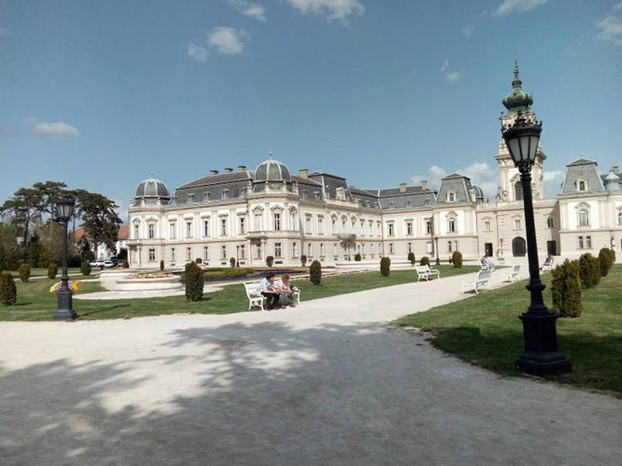
KESZTHELY, FESTETICS-KASTÉLY 2019

Slide 13
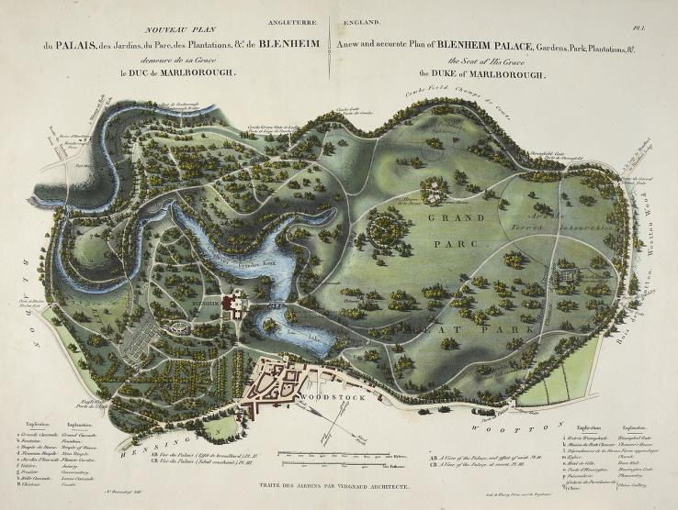
Angol tájkert, Blenheim-Palace , A Blenheim-palota új és pontos terve, 1835,British Library, London, (A palota egy nagy park közepén áll az angol tájkert stílusának klasszikus példája)

Slide 14
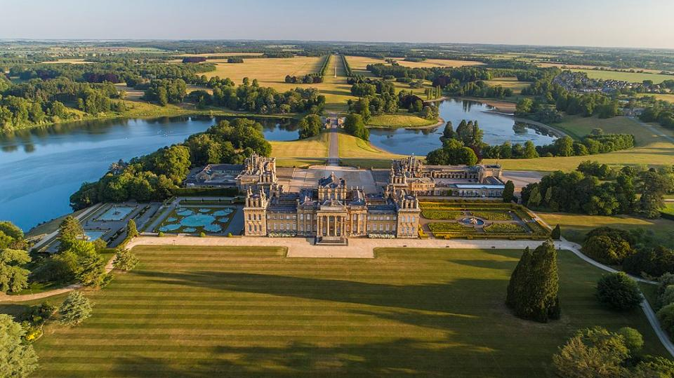
Tájkert, Angolkert: Blenheim palota, Marlborough hercegeinek rezidenciája

Slide 15
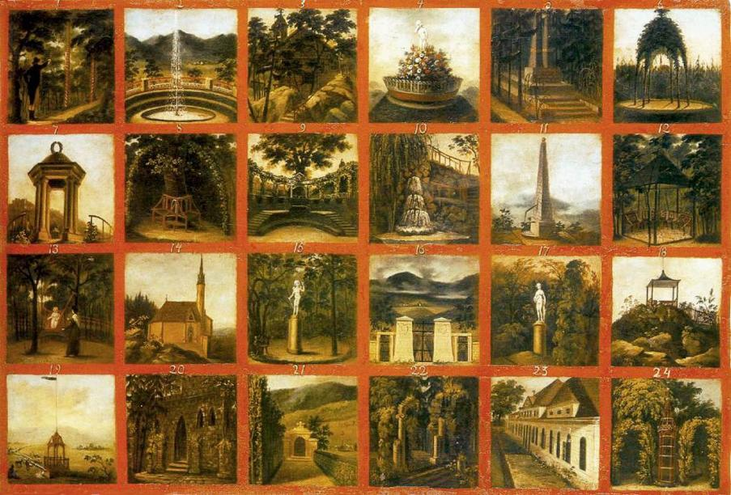
Johann Rombauer, 1803-as festménye egy angol kert elemeiről

Slide 16
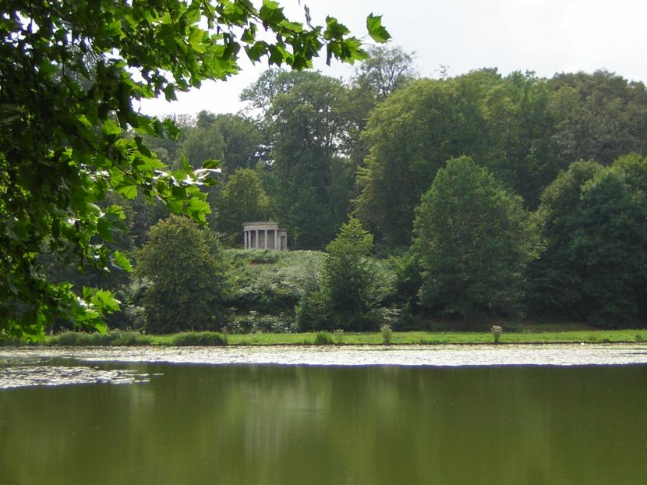
Modern Filozófia Temploma, Ermenonville kertje, 1764-1776

Slide 17
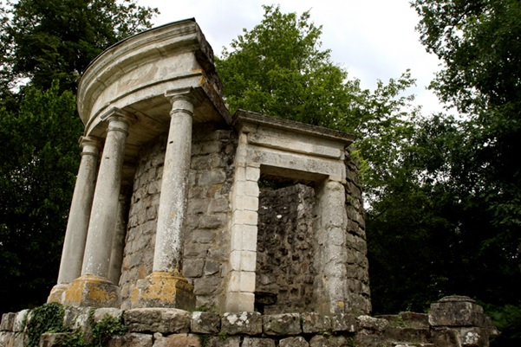
Modern Filozófia Temploma, Ermenonville kertje, 1764-1776 (befejezetlenül szimbolizálja az emberi tudás hiányosságát)

Slide 18
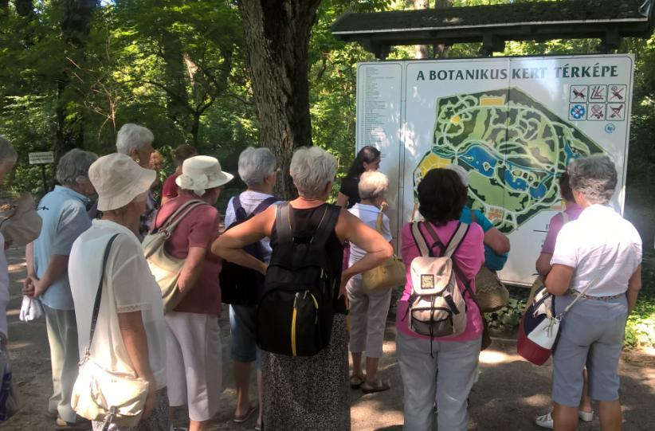
VÁCRÁTÓT park 2017
SzaJu

Slide 19
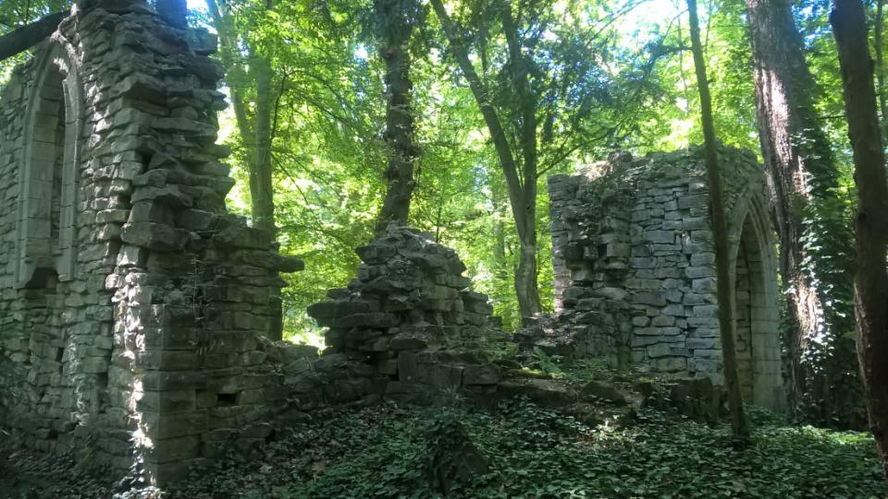
VÁCRÁTÓT 2017 Műromok

Slide 20
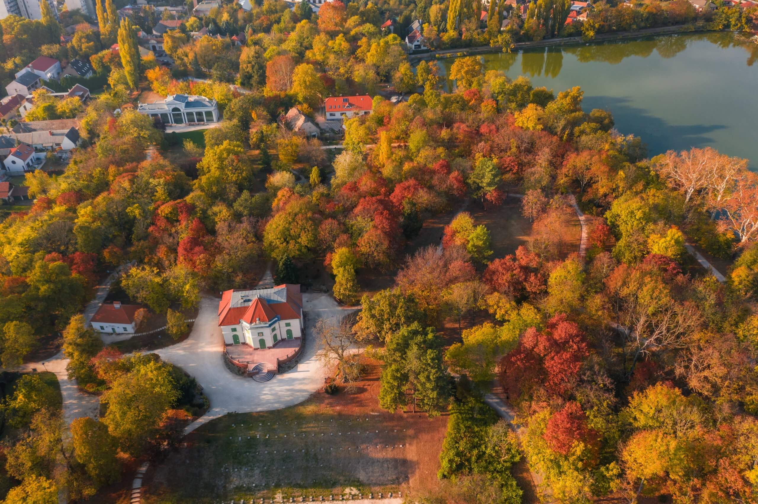
Tatai angolkert (légi felvétel)

Slide 21
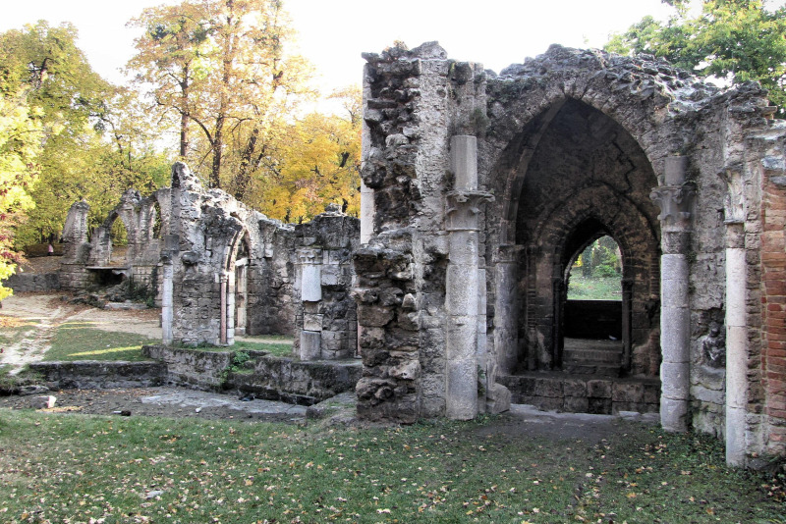
Műrom a tatai angolkertben

Slide 22
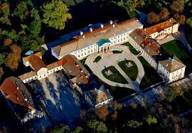
Csákvár (légi felvétel)

Slide 23
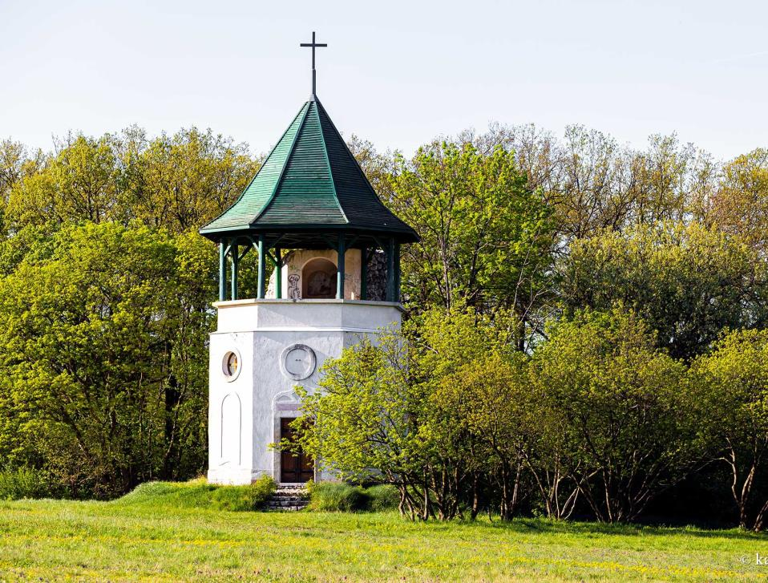
CSÁKVÁR Vadászkastély (2024.évi kirándulás)

Slide 24
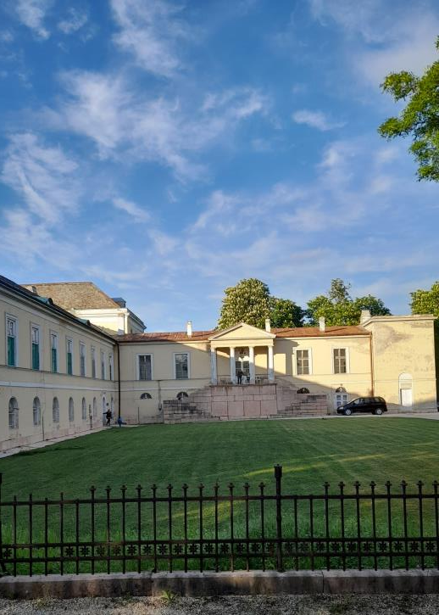
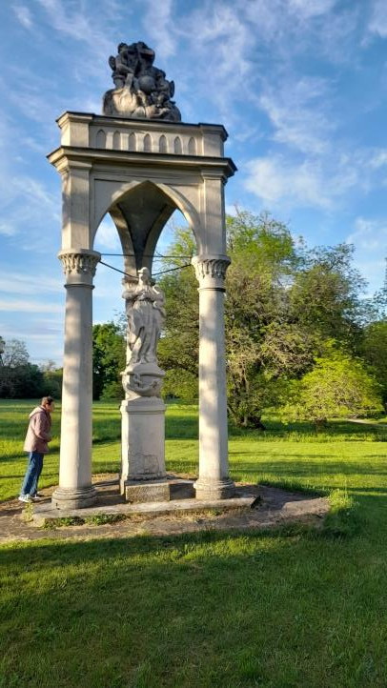
Csákvár 2024
SzaJu

Slide 25
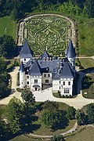
A romantikus stílusú tiszadobi Andrássy kastély (légi felvétel)

Slide 26
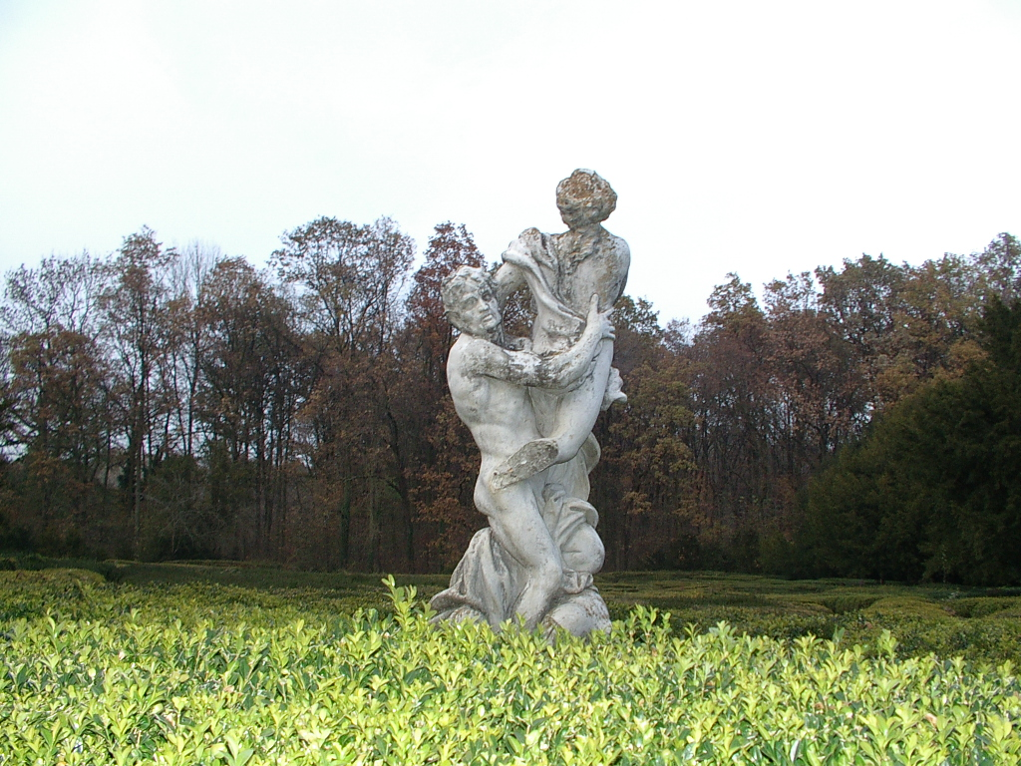
Leányszöktetés . Fadrusz János szobra Tiszadob

Slide 27
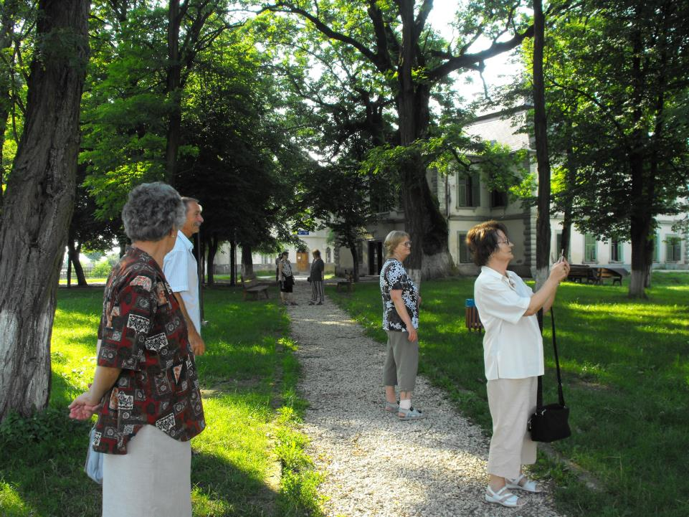
KOLTÓ TELEKY-KASTÉLY2010

Slide 28
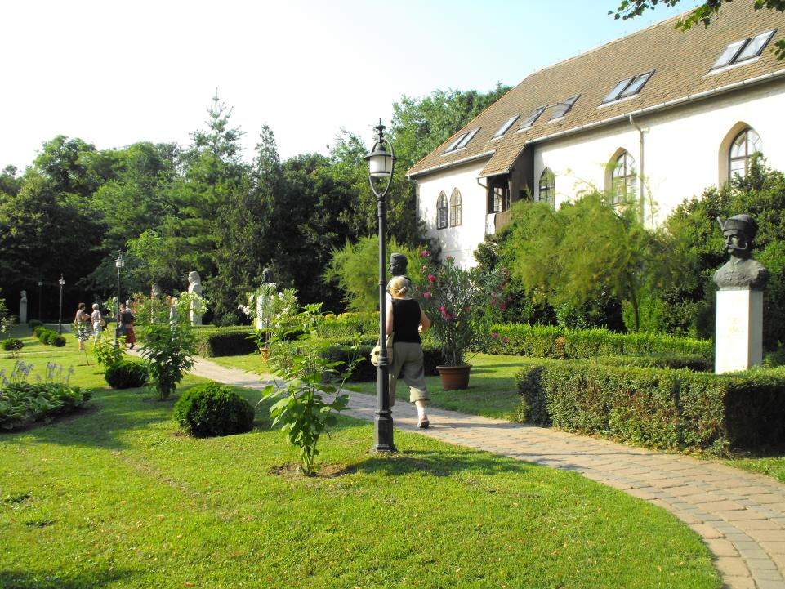
VAJA, VAY-KASTÉLY2010
SzaJu

Slide 29
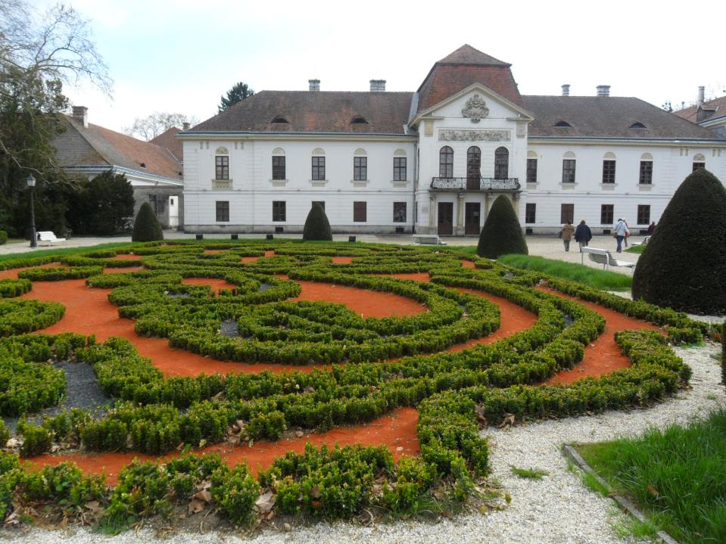
NAGYCENK 2012

Slide 30
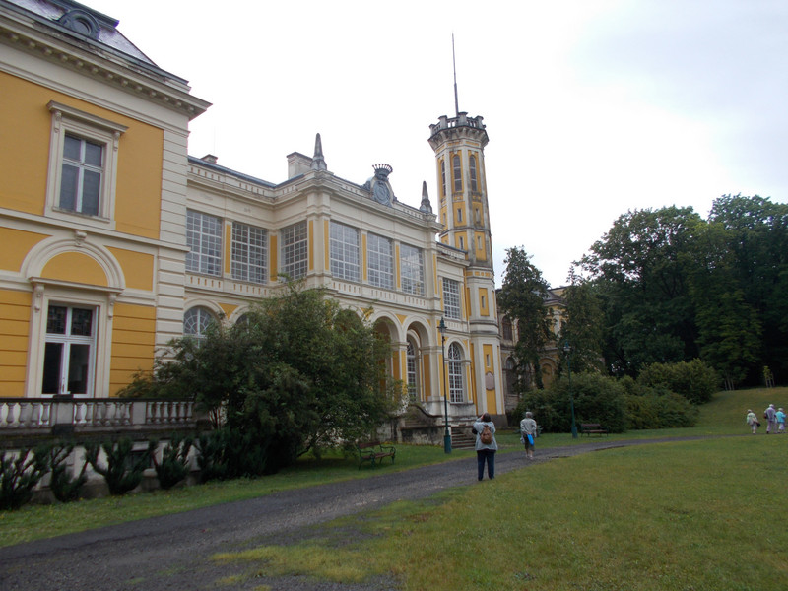
FÜZÉRRADVÁNY 2018

Slide 31
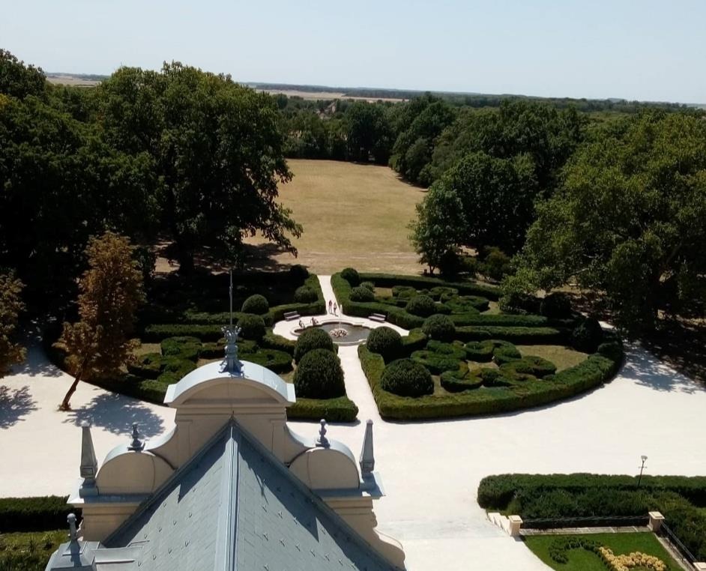
SZABADKÍGYÓS

Slide 32
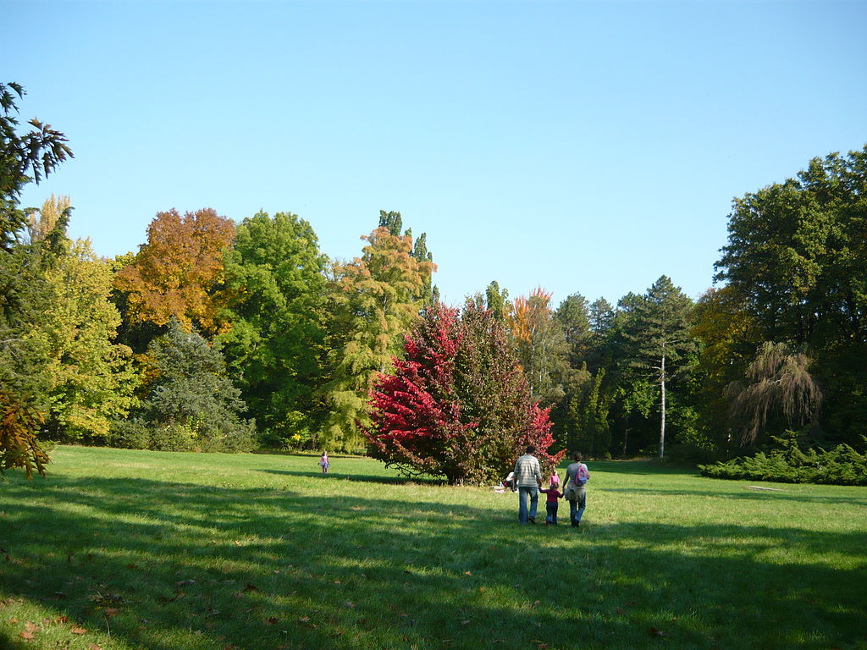
Szarvasi arborétum

Slide 33
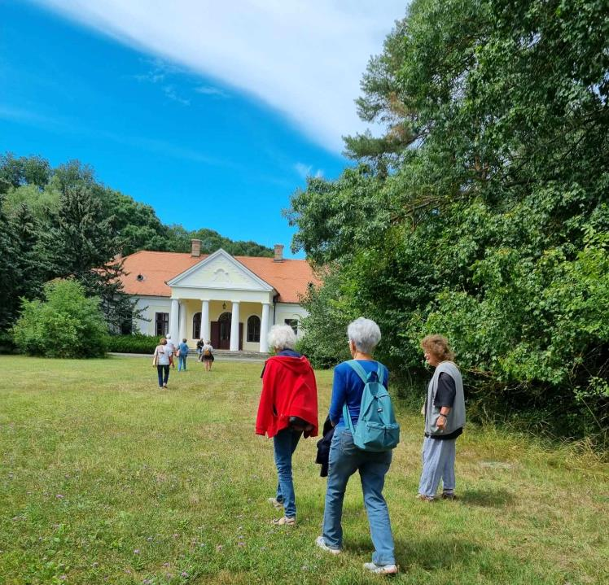
SZARVAS
2023.08.

Slide 34
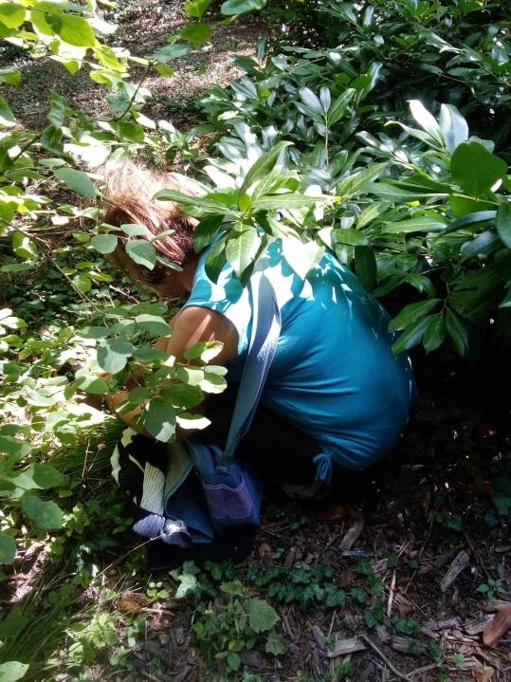
SZARVAS 2023

Slide 35
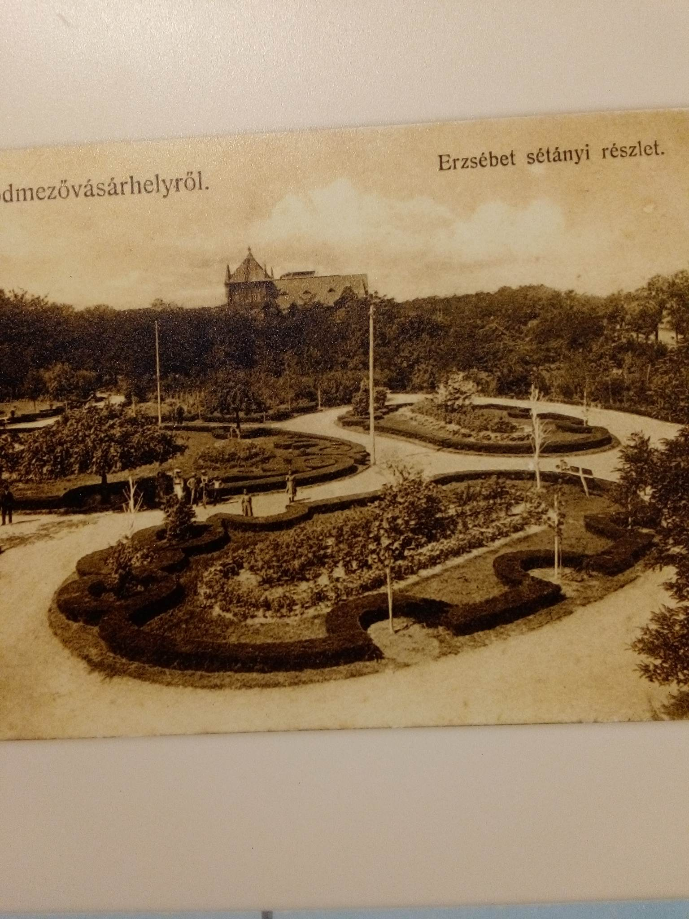
Erzsébet sétányi részlet Hódmezővásárhely Népkert

Slide 36
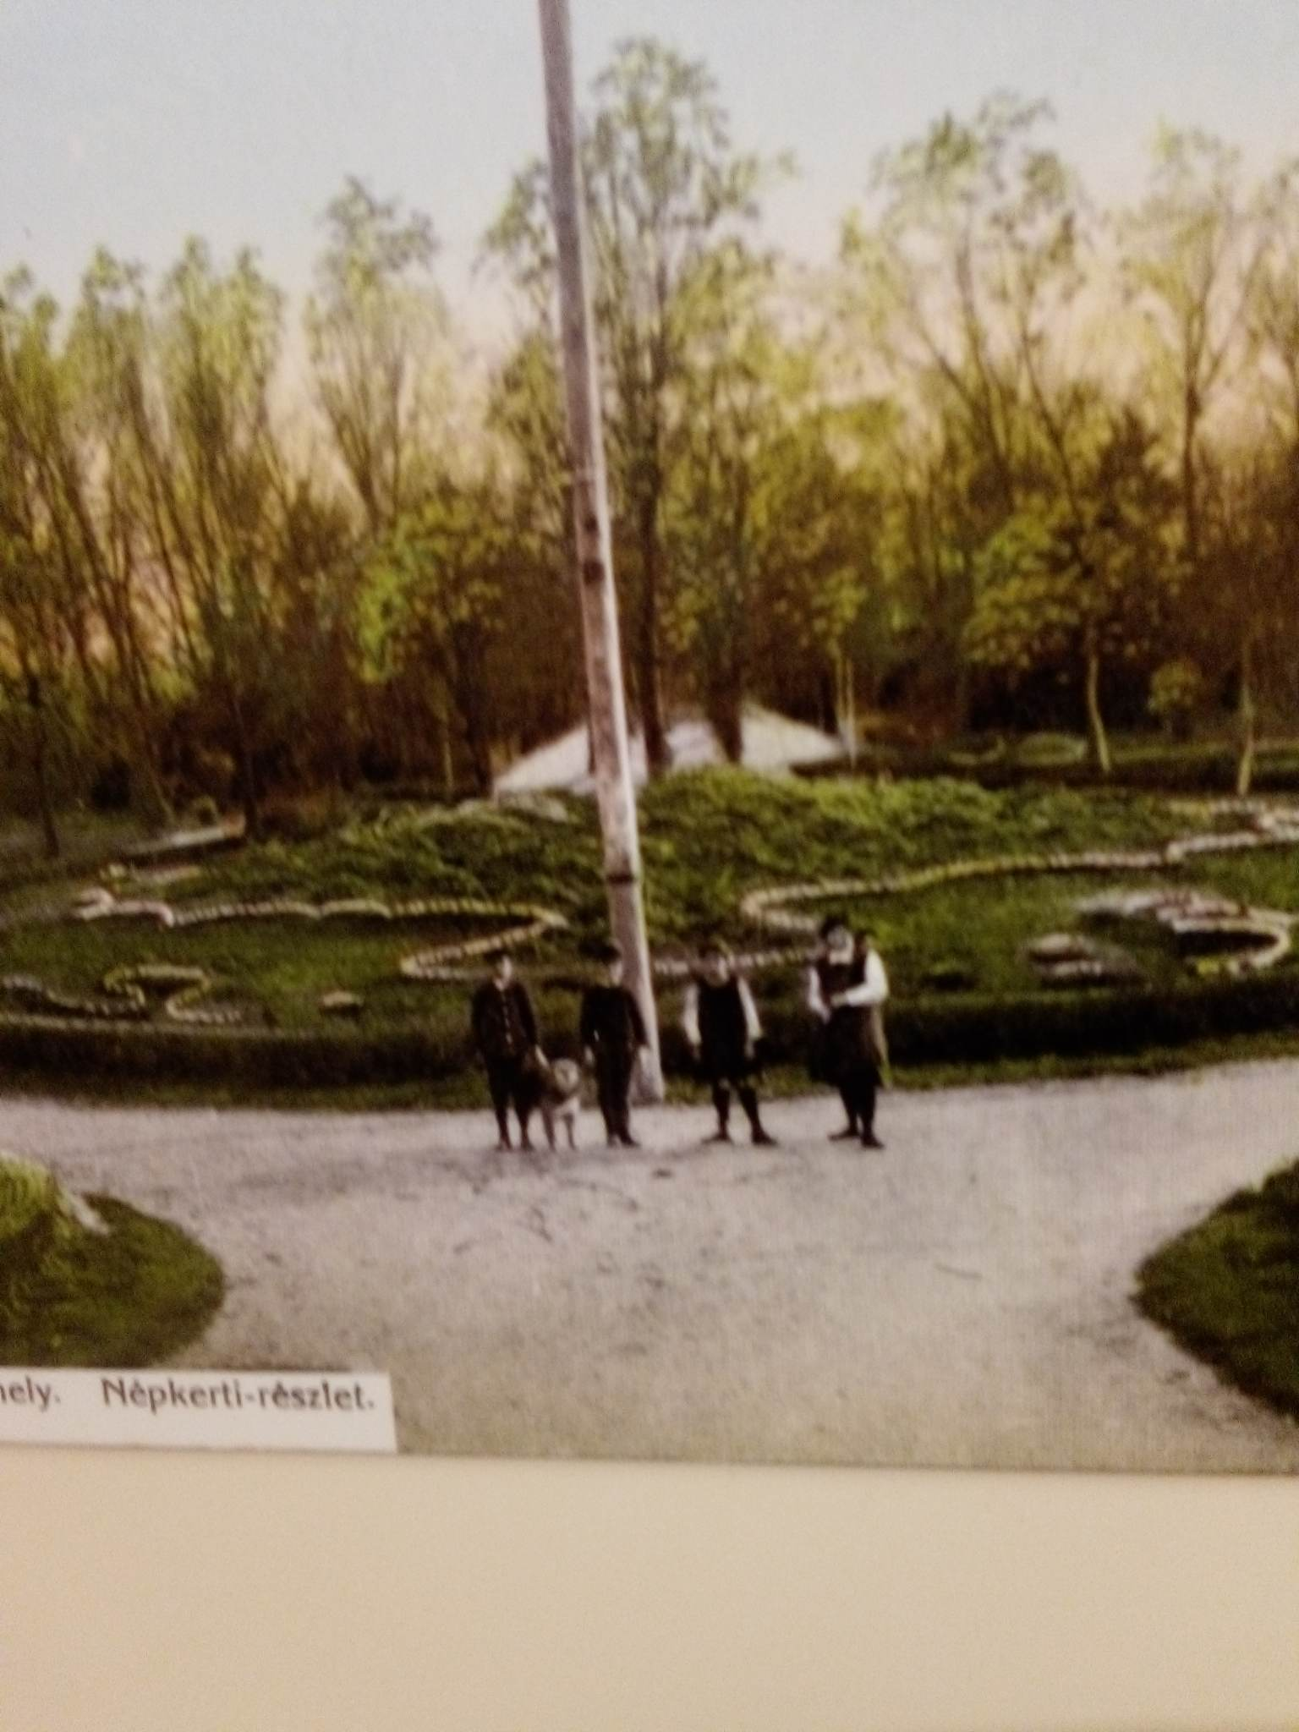
Népkerti részlet
Hódmezővásárhely

